Slide 1

ОДЕСЬКИЙ НАЦІОНАЛЬНИЙ МЕДИЧНИЙ УНІВЕРСИТЕТ
Кафедра загальної та клінічної епідеміології та біобезпеки
з курсом мікробіології та вірусології
Медичний факультет
Навчальна дисципліна: «Мікробіологія, вірусологія та імунологія»
Тема лекції:
Значення медичної мікробіології для практичної діяльності лікаря.
Історія мікробіології. Морфологія та структура мікроорганізмів.
Еволюція та класифікація мікроорганізмів. Фізіологія мікроорганізмів.
Хімічний склад та метаболізм мікробів. Генетика бактерій та вірусів.
Основи біотехнології та генної інженерії
Одеса

Slide 2
ПЛАН ЛЕКЦІЇ
Поняття про морфологію мікроорганізмів. Мікроскопічне дослідження. Мікроскопічний метод діагностики.
Основні форми бактерій.
Ультраструктура бактерій.
Тінкторіальні властивості бактерій.
Принципи класифікації мікроорганізмів.
Еволюція мікроорганізмів

Slide 3
Морфологія мікроорганізмів вивчаєтся під час мікроскопічного дослідження шляхом приготування препарату з його подальшою фіксацією, забарвленням та мікроскопією для вивлення морфологічних та тінкторіальних властивостей мікроорганізмів.
Морфологічні властивості бактерій: форма, розмір, характер розташування в препараті бактеріальних клітин, наявність структурних елементів (спор, капсул, включень, джгутиків), що деференціюють.
Тінкторіальні властивості бактерій: чутливість до барвників, рівномірність забарвлення, метахроматичність, спирто-, луго -, кислотостійкість забарвлення (забарвлення за Цилем-Нільсеном), відношення до забарвлення за Грамом.
МІКРОСКОПІЧНИЙ МЕТОД ДІАГНОСТИКИ –
встановлення діагнозу шляхом виявлення та
ідентифікації збудника
в мікроскопічному препараті за
морфологічними та тінкторіальними властивостями.

Slide 4
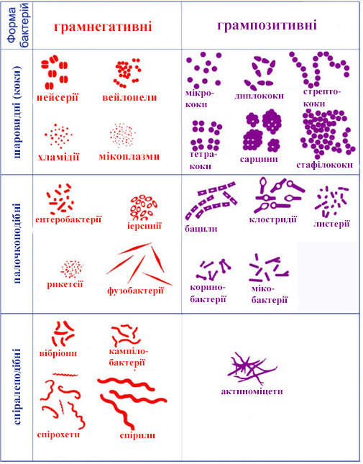
Основні форми бактерій
Поліморфізм (πολύμορφος — різноманітний) —
здатність даного
біологічного виду
мікроорганізмів
існувати в різних формах.

Slide 5
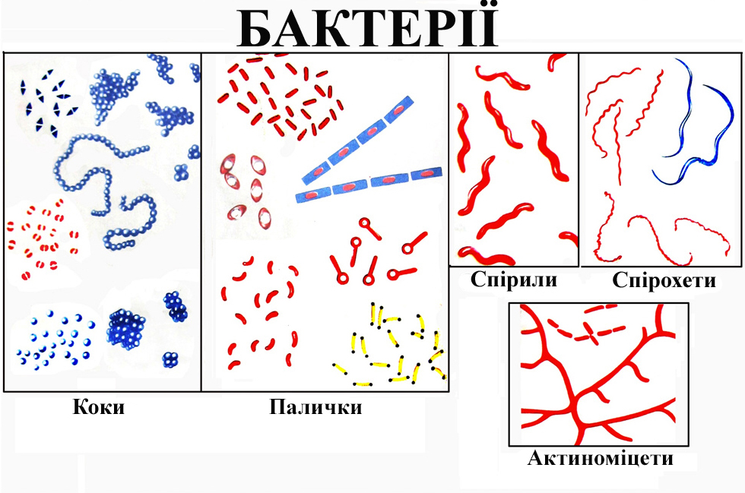

Slide 6
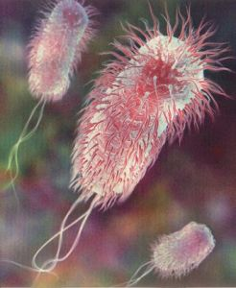
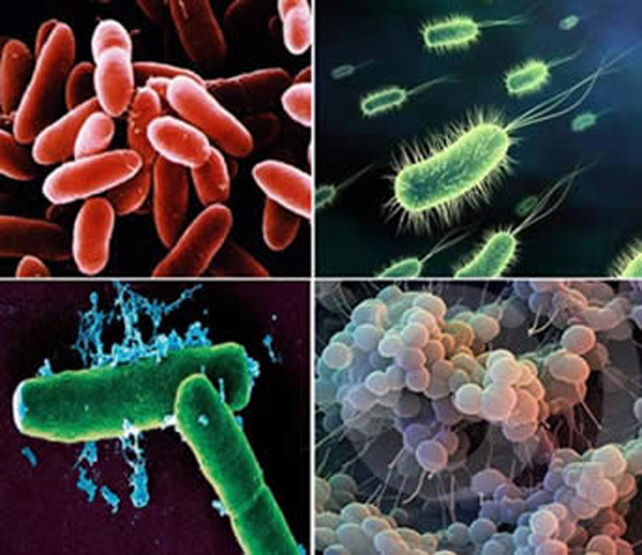
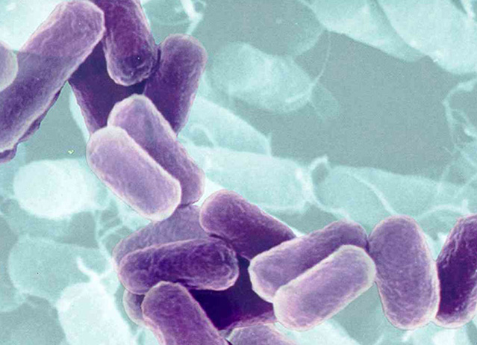
бактерії скануюча електронна мікроскопія

Slide 7
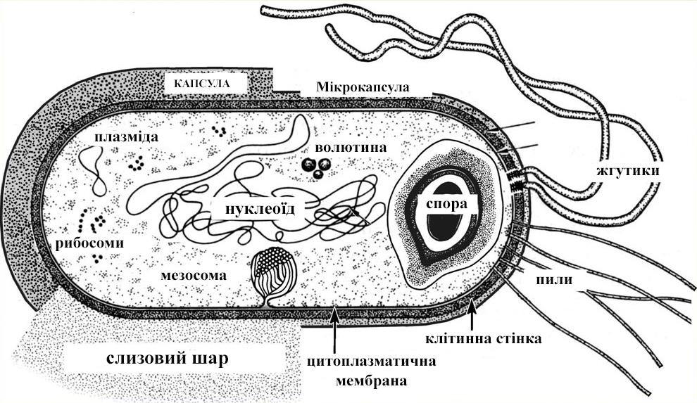
УЛЬТРАСТРУКТУРА БАКТЕРіЙ
ЯДЕРНИЙ АПАРАТ, ЦИТОПЛАЗМА, ОБОЛОНКИ, ПРИДАТКИ

Slide 8
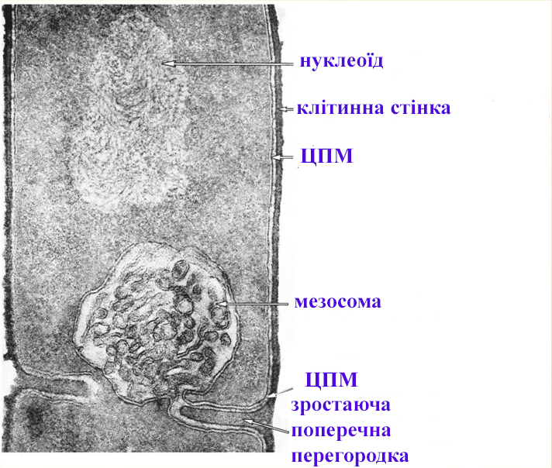
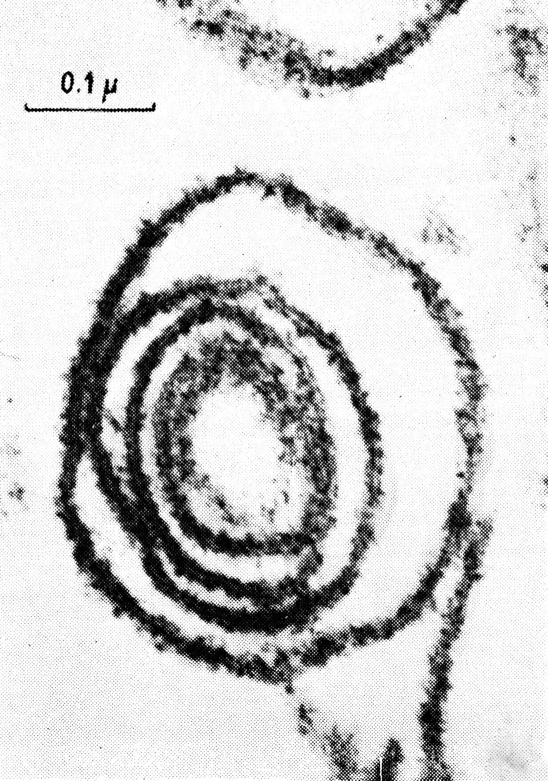
Ультратонкий зріз Bacillus subtilis
Електроно-грама
мезосоми

Slide 9
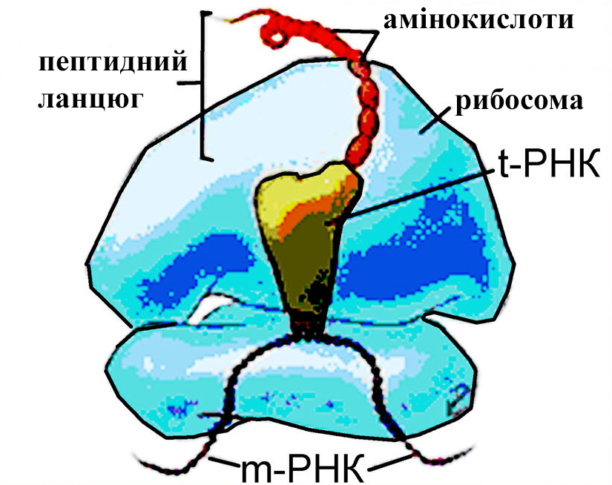

Slide 10
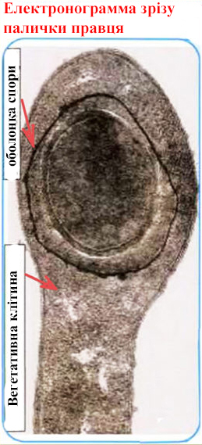
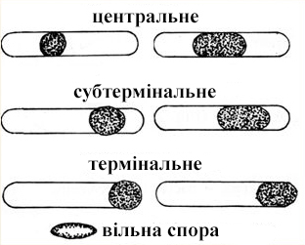
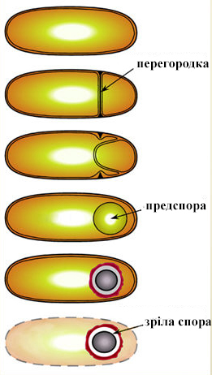
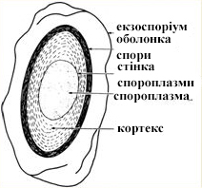
Спори – стійка форма існування, спочиваючі форми деяких бактерій. утворюються всередині цитоплазми вегетативих клітин в несприятливих умовах існування
Стадії формування спори
Розташування спор
Схема розрізу спори

Slide 11
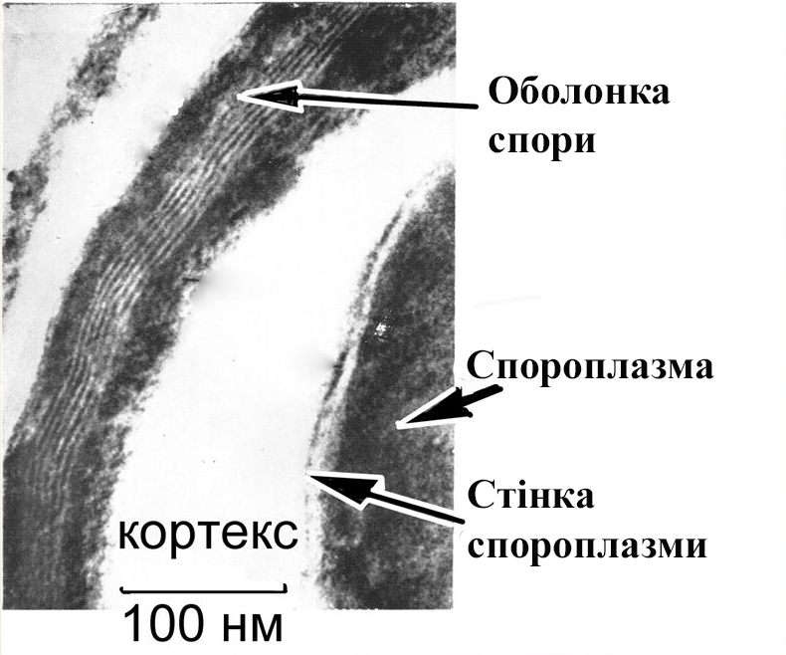
ЗРІЗ СПОРИ Bacillus subtilis

Slide 12
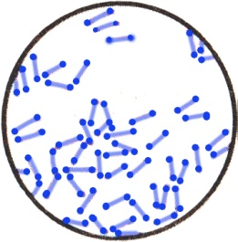
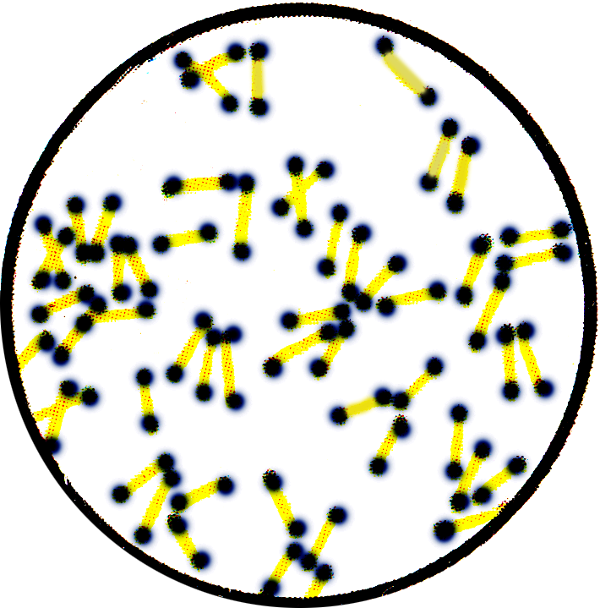
ЗЕРНА ВОЛЮТИНу корінебактерій
Забарвлення за Леффлером
Лужна метиленова
синька Леффлера – 3 – 5 хв
Промивання,
висушування,
мікроскопія
Забарвлення за Нейссером
Оцтово-кисла синька Нейссера 1 хв.
Промивання водою
Розчин Люголю – ½ хв
Не промиваючи водою - везувін 1 хв
Промивання,
висушування,
мікроскопія

Slide 13
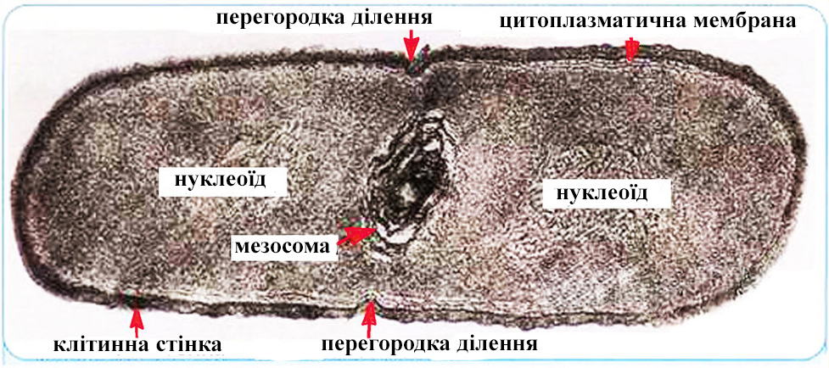
Електронограма ЗРІзУ бактерІЇ

Slide 14
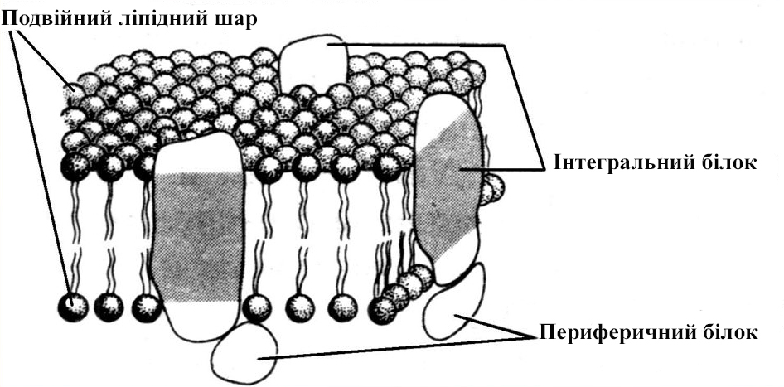
СХЕМИ СТРУКТУРИ ЦИТОПЛАЗМАТИЧНОЇ МЕМБРАНИ

Slide 15
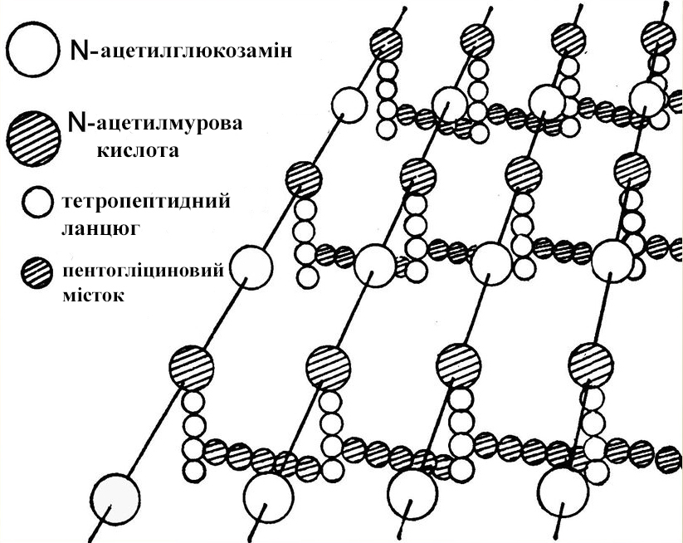
СХЕМА СТРУКТУРИ ПЕПТИДОГЛІКАНУ

Slide 16
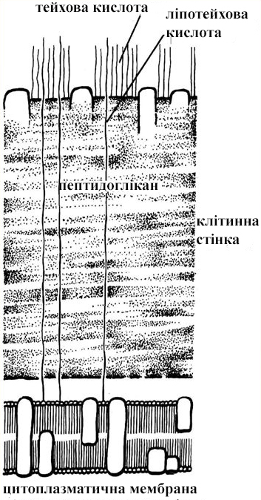
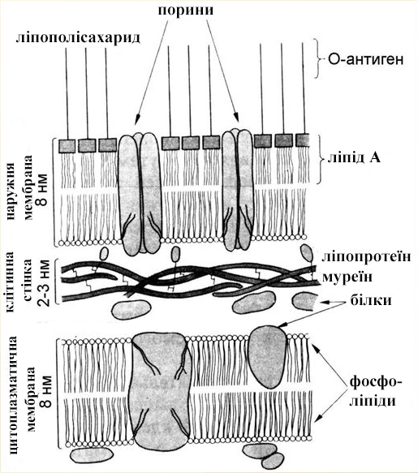
Схема структури оболонки бактерій
Грам+
Грам -

Slide 17
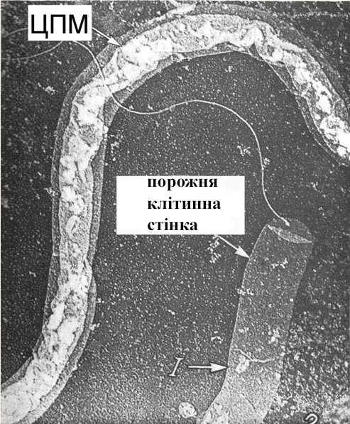
Клітинна стінка і цитоплазматична мембрана
В результаті дегенератив-них змін при старінні культури зменшились розміри цитоплазми – вона, разом з цитоплазматичною мембраною (ЦПМ) відділилась від клітинної стінки.
Справа знизу видно порожню клітинну стінку у вигліді каркасу зі збереженим полярно розташованим джгутиком.

Slide 18
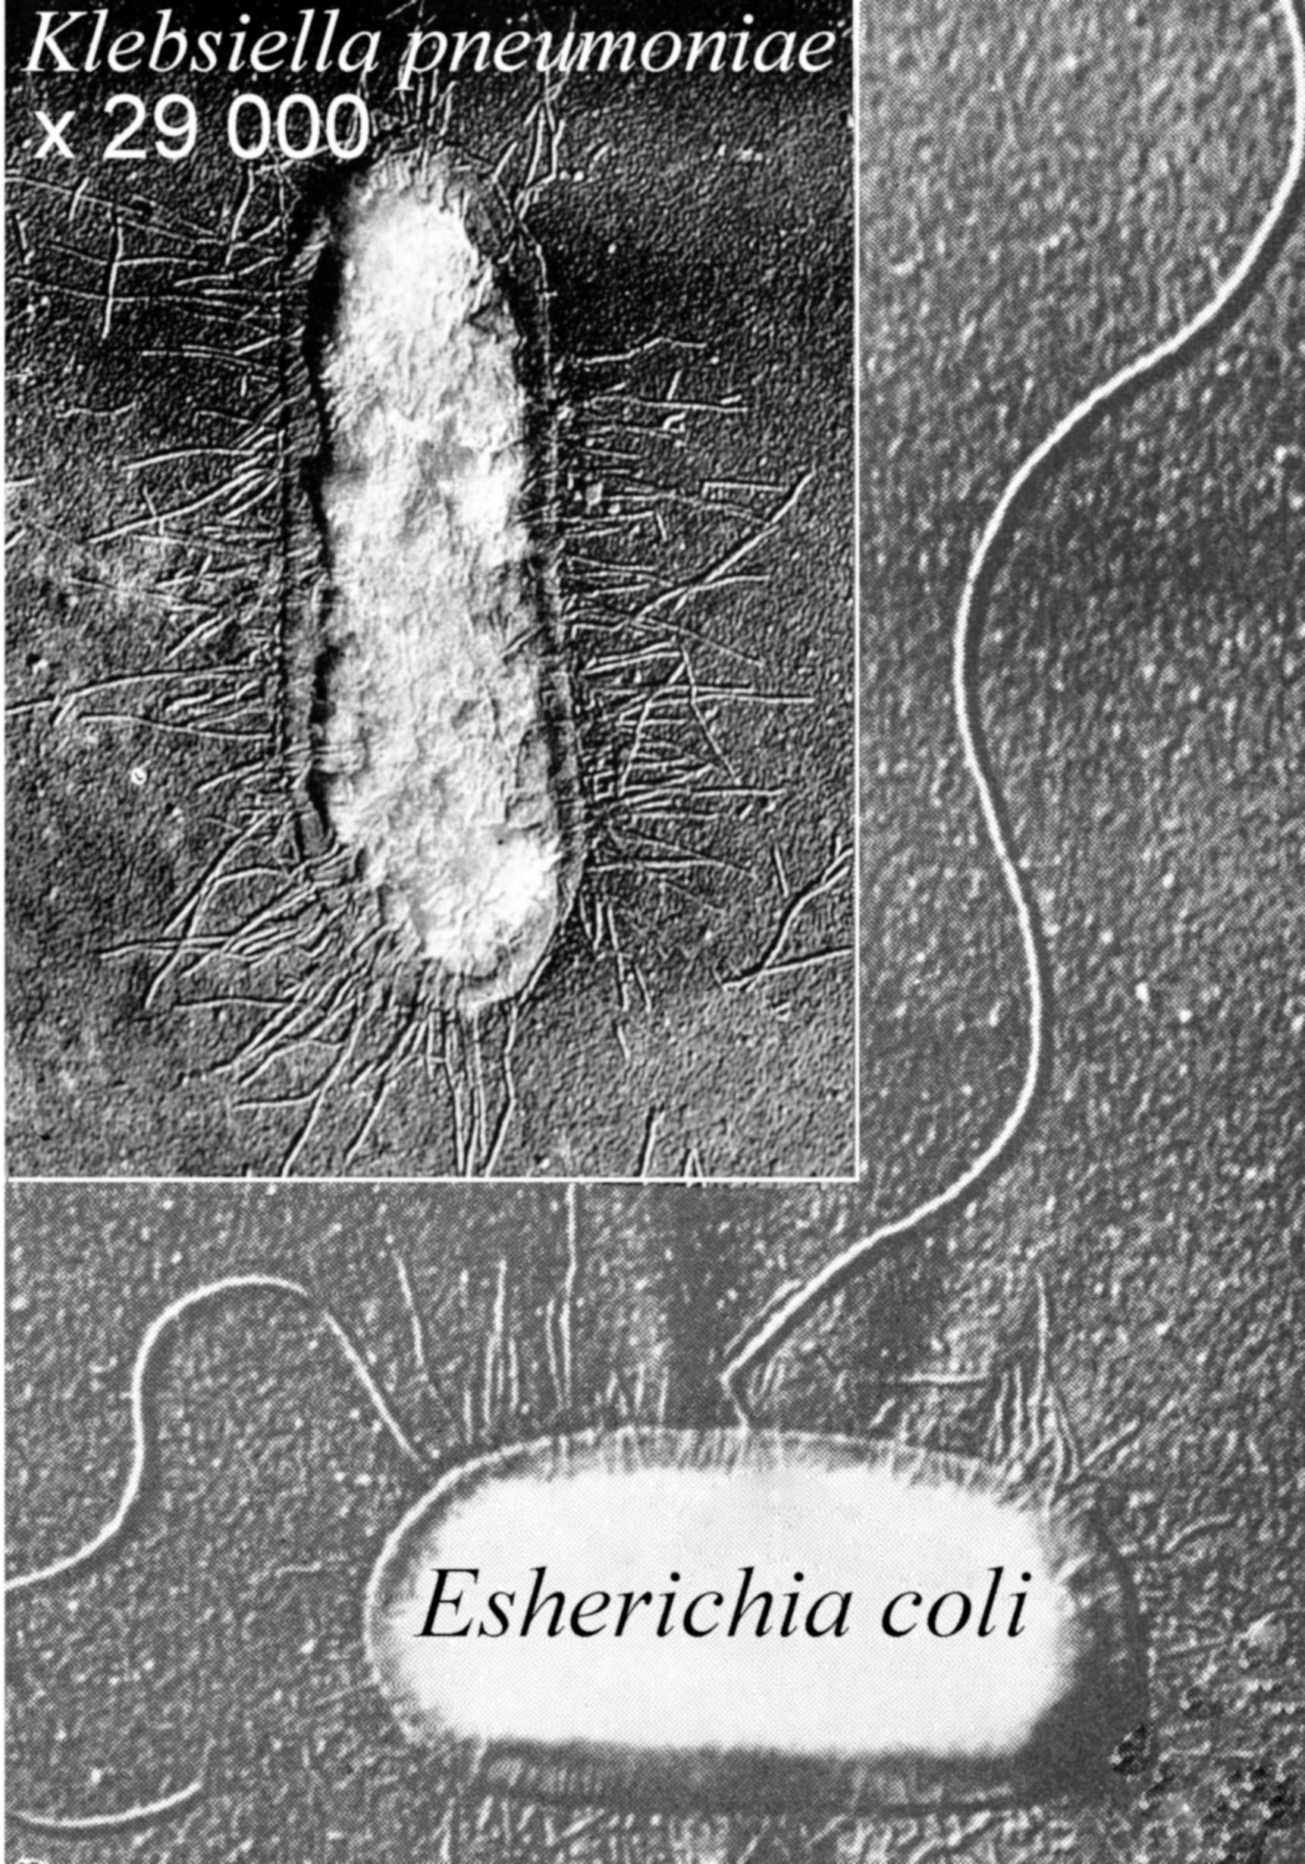
ПІЛІ
Kl. pneumoniae
(фімбрії, бахрома).
Помітно їх цитоплаз-матичне походження
E. coli – бахрома з джгутиками

Slide 19
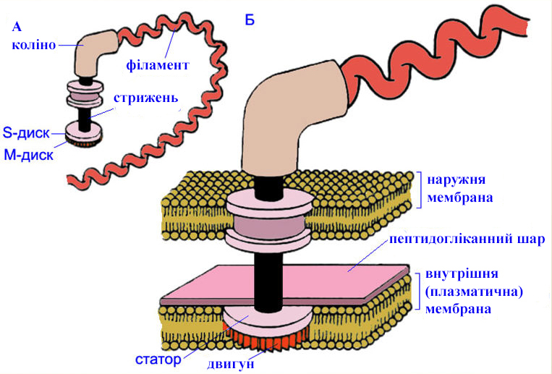
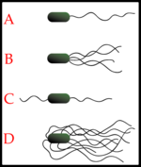
Джгутики БАКТЕРІЙ
Розташування
джгутиків
А – монотрих
В - лофотрих
С - амфитрих
D - перитрих

Slide 20
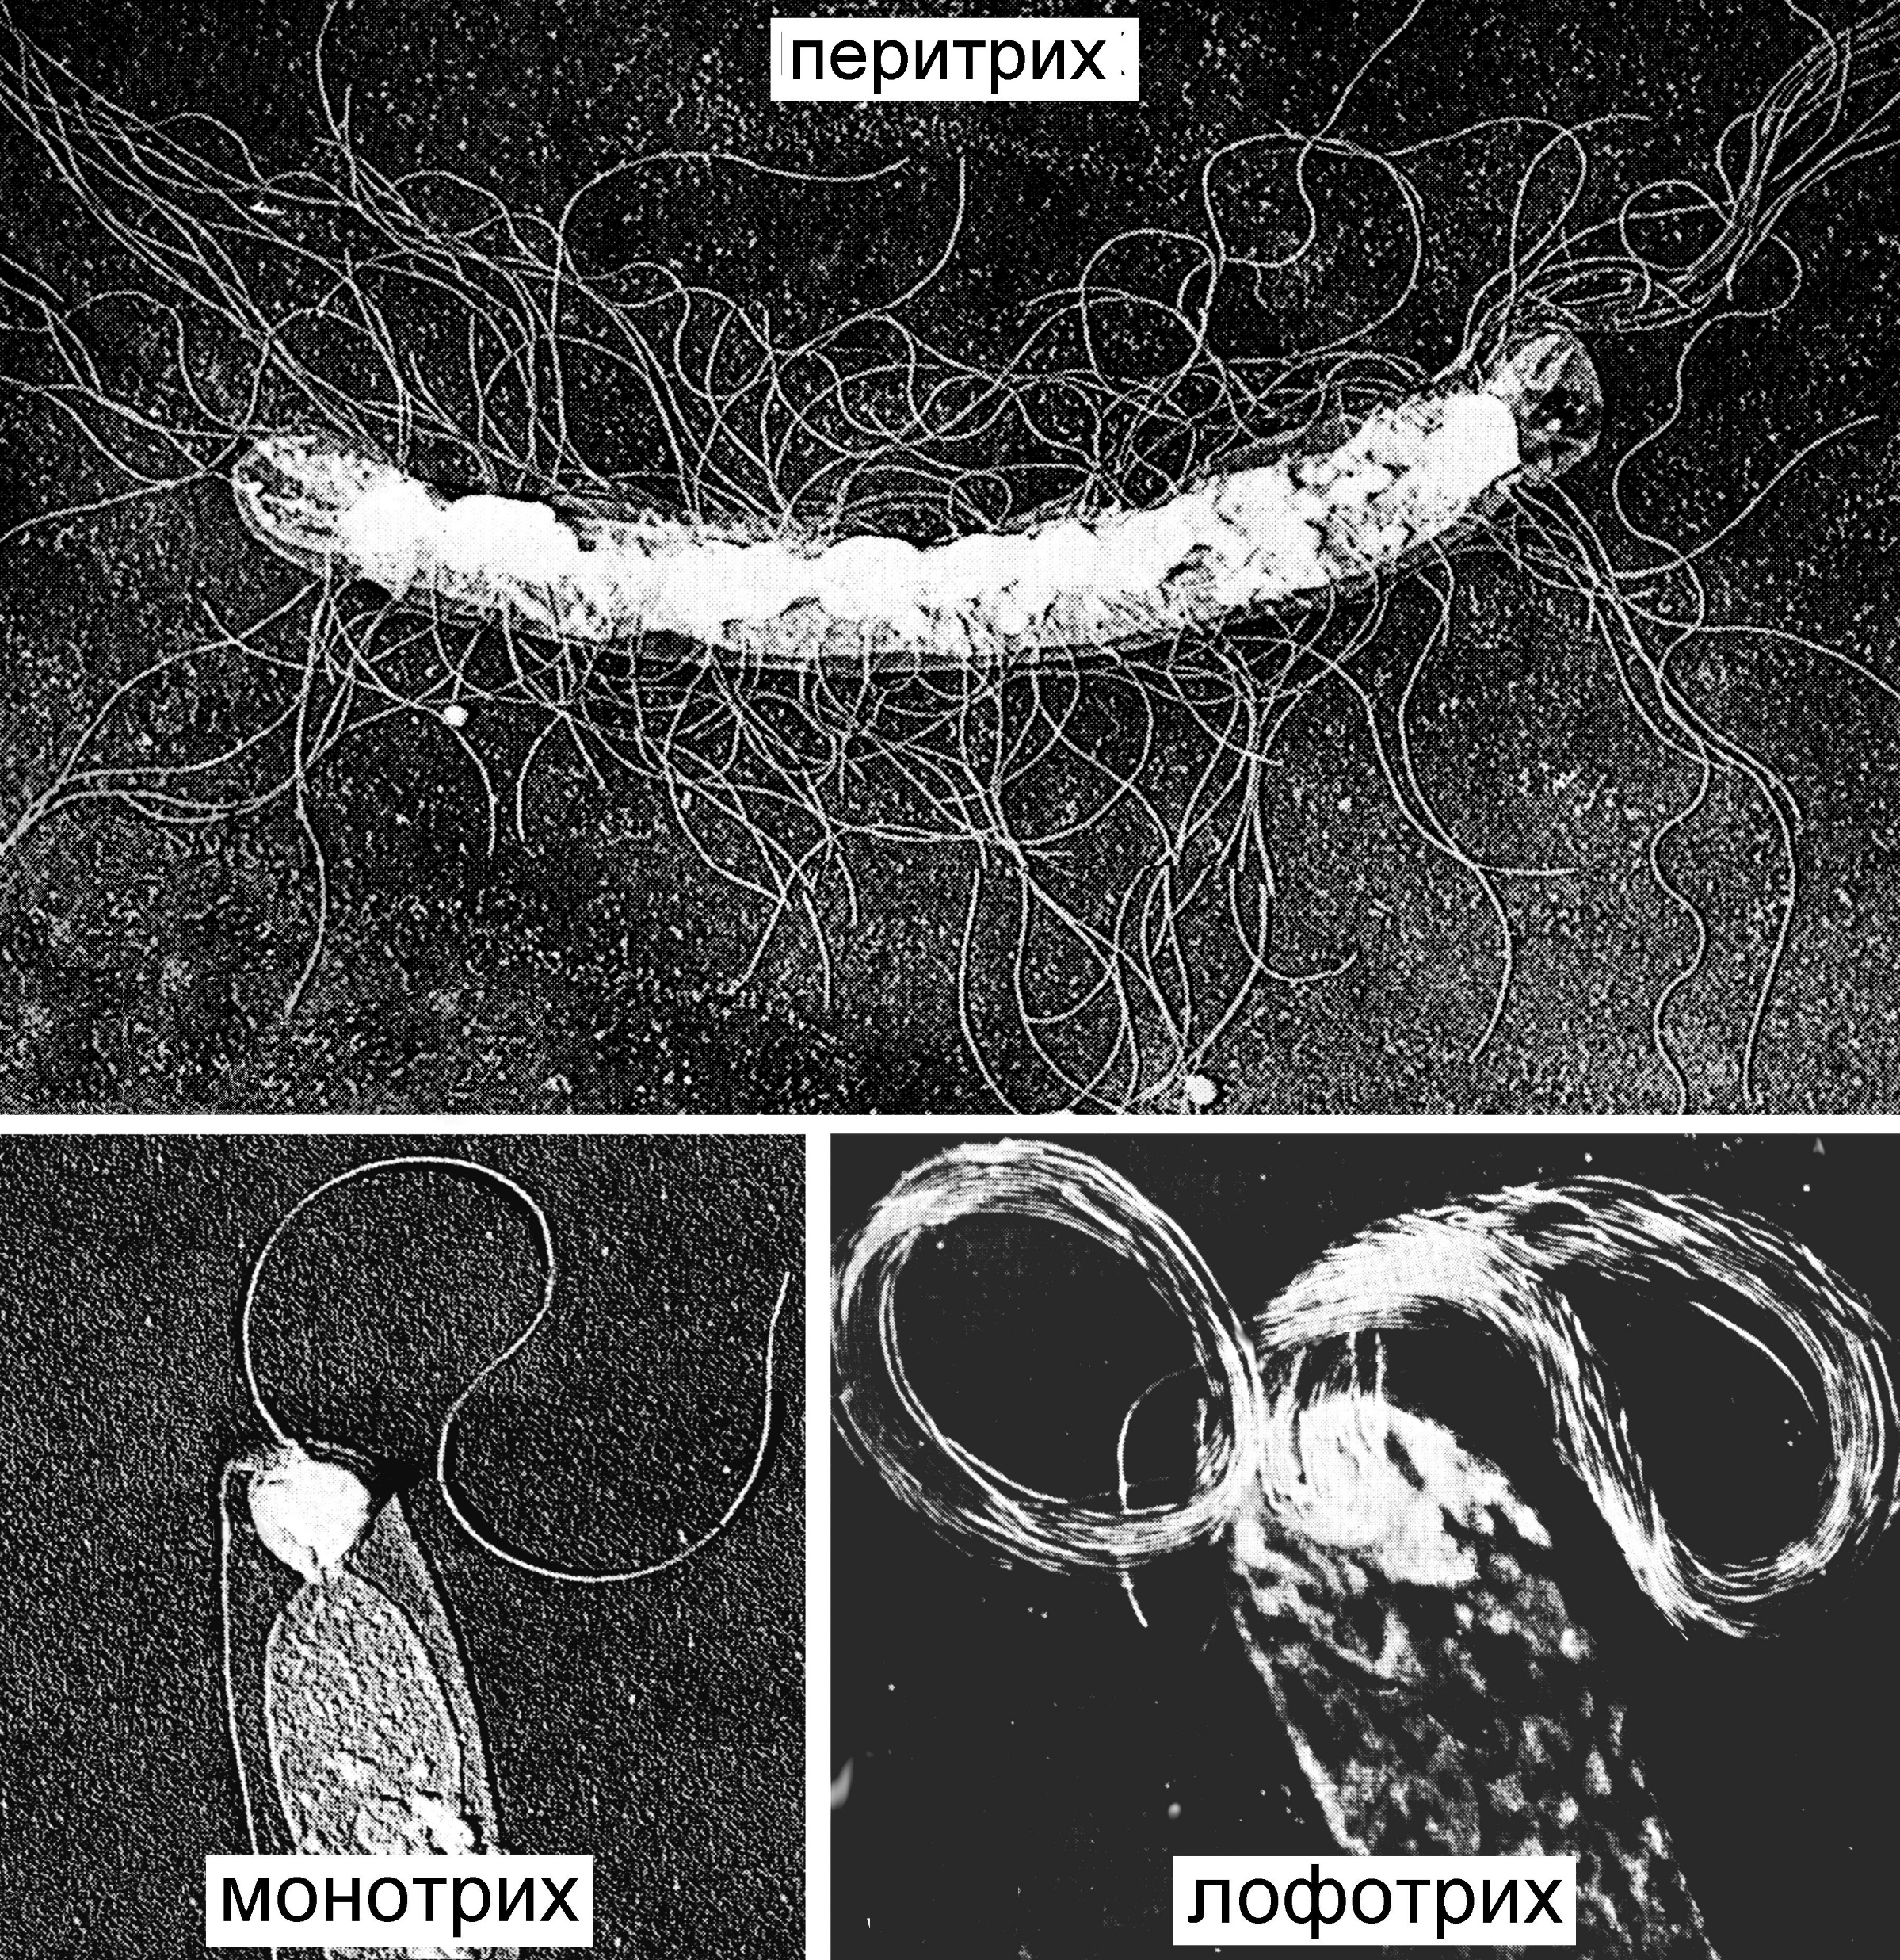
Джгутики бактерій під електронним мікроскопом

Slide 21
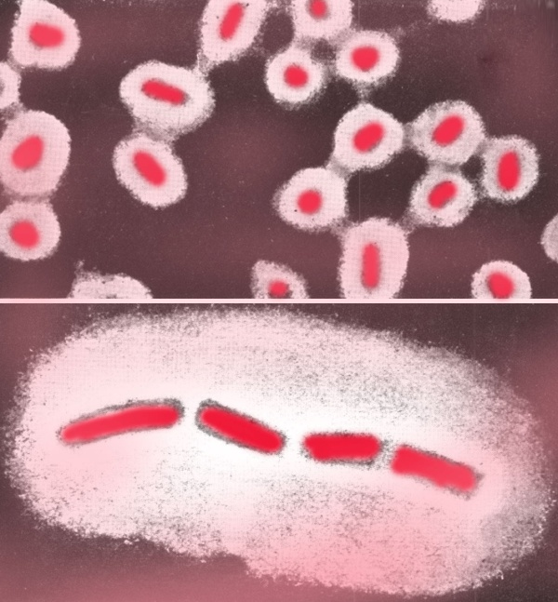
КапсулИ бактерІй
Забарвлення за Гінсом-Буррі
1. Каплю матеріала змішати з каплею розведеної туші, розташувати на предметному склі. Висушити та зафіксуваи.
2. Налити розчин фуксину Пфейффера на 1-2 хвилини.
3. Промити водою, висушити, мікроскопіювати.

Slide 22
КЛАСИФІКАЦІЯ МІКРООРГАНІЗМІВ
ФЕНОТИПОВІ ВЛАСТИВОСТІ: морфологічні, тінкторіальні, культуральні, біохімічні, серологічні (антигенні), біологічні, чутливість до препа­ратів, бактеріофагів та бактеріоцинам.
ГЕНОТИПОВІ ВЛАСТИВОСТІ: відношення G+C (гуанін+цитозин), гібридизація ДНК, молекулярне зондування, плазмідий аналіз, полиморфізм довжини фрагментів рестрикції ДНК, риботипування.
ФІЛОГЕНЕТИЧНІ ВЛАСТИВОСТІ: аналіз рибосомальної РНК, РНК-РНК-гібридизація, амплифікація поліморфної ДНК з використанням випадкових праймерів, секвенування 16S та 23S рибосомальної РНК.

Slide 23
Клітинні форми :
- домен «Bacteria» — прокариоти, представлені істиними бактеріями (еубактеріями);
- домен «Archaea» — не включає патогені для людини та тварин види, медична мікробіологія їх не вивчає;
- домен «Eukarya» — царство Fungi (гриби); царство тварин Animalia (підцарство Protozoa); царство рослин Plantae.
Патогенні мікроорганізми належать до царства Procaryotae (бактерії) та Eucaryotae (найпростіші та гриби), а також до царства Vira (віруси).

Slide 24
Вид - еволюційно сформована множина особин, що мають подібний генотип, який в стандартних умовах проявляється подібними морфологічними, фізіологічними, біохімічними та іншими ознаками.
Всередині виду розрізняють варіанти: морфовари, біовари, хемовари або ферментовари, серовари, резистенсвари та інші.
Види, що генетично спроріднені, об’єднуються в рід (Genus), роди - в родини (Familia).
Штам - культура мікроорганізмів, виділена із певного джерела.
Клон - культура мікроорганізмів, отримана в результат і поділу однієї вегетативної форми.

Slide 25
Фізіологія бактерій вивчає фізичні, хімічні та біологічні процеси в бактеріальній клітині, а також фізічні, хімічні та біологічні претворення, що викликані бактеріями в навколишньому середовищі.
Життєдіяльність бактерій забезпечується клітинними структурами (цитоплазмою, оболонками, яденим апаратом, органелами) та відповідним хімічним складом.
Хімічний склад бактерій:
вода (75-85% в вегетативних клітинах, 40-50% в спорах), може бути в бактеріальних клітинах у вигляді самостійної речовини (вільна вода) або зв’язана з компонентами клітини (зв’язанна вода);
сухий залишок містить мінеральні речовини (2-14%), органічну частину, що складається на 50-70% із білків, на 10-30% із нуклеїнових кислот (ДНК та РНК), 12-28% із вуглеводів, в тому числі полісахариди, на 10-40% - із ліпідів.
Органогени: С, Н, О, N, P, S, К, Са, Mg, Fe; Мікроелементи: Mn, Mo, Zn, Сu, Со, Ni, Va, В, Сl, Na, Se, Si, Wo

Slide 26
Класифікація бактерій за типом живлення
АУТОТРОФИ
використовують в якості единого джерела карбону СО₂.
ГЕТЕРОТРОФИ
використовують карбон складних органчних сполук
Патогенні бактерії - паратрофи та метатрофи
Для життєдіяльності бактерій (росту та размноження) необхідні відповідні поживні речовини в формі, що засфовюється, також вода, вітаміни, ростові фактори, мінеральні сполуки, мікроелементи.
При діагностичному культивуванні бактерії разділяють на:
МЕТАТРОФИ (САПРОФІТИ) Відносно прості органічні сполуки та використовують мертвий поживний матеріал | ПАРАТРОФИ (ПАРАЗИТИ) Використовують складні сполуки,що часто знаходяться тільки в живих організмах.
НЕВИБАГЛИВІ ростуть на простих, універсальних поживних середовищах | ВИБАГЛИВІ ростуть на спеціальних поживних середовищах

Slide 27

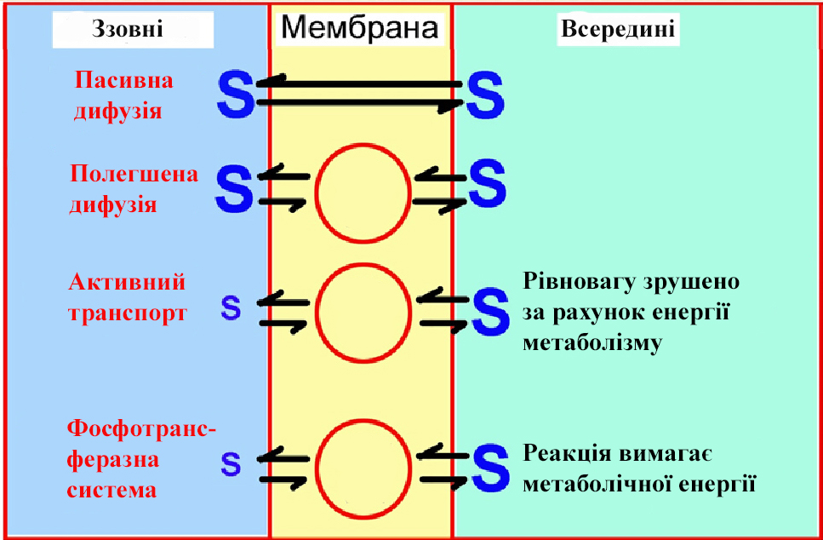
Бактеріальні транспортні системи

Slide 28
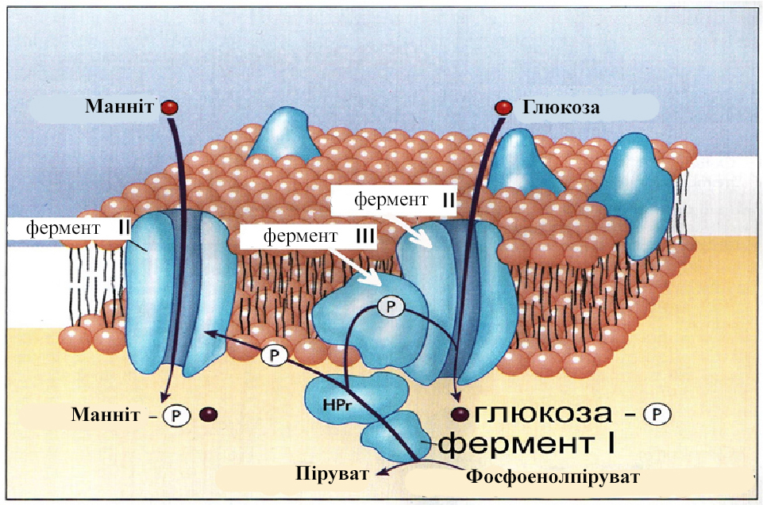
ФОСФОТРАНСФЕРАЗНА СИСТЕМА

Slide 29
КУЛЬТИВУВАННЯ БАКТЕРІЙ
ДЛЯ КУЛЬТИВУВАННЯ КОЖНОГО ВИДА БАКТЕРІЙ НЕОБХІДНІ ПЕВНІ УМОВИ:
ПОЖИВНЕ СЕРЕДОВИЩЕ. Вимоги: вміст необхідних поживних речовин в доступній формі, певний рН (частіше за все - 7,2 - 7,6), необхідна консистенція (рідкі, щільні, напіврідкі середовища), стерильність, якщо можливо - прозорість, зручна фасовка, економічність.
УМОВИ АЕРАЦІХ в залежності від типу дихання.
ТЕМПЕРАТУРА створюється в термостаті. Більшість патогенних бактерій - мезофили (37°С).
ВІДСУТНІСТЬ ШКІДЛИВИХ ФАКТОРІВ.

Slide 30
КЛАСИФІКАЦІЯ ПОЖИВНИХ СЕРЕДОВИЩ ЗА ПРИЗНАЧЕННЯМ
Вид | Назначение | Примеры
Прості (универсальні) | Для невибагливих бактерій | МПБ, МПА
Спеціальні | Для вибагливих бактерій | Глюкозний МПБ, Кров’яний МПА, середовище Кітта-Тароцці
Диференціально - діагностичні | Для диферен-ціювання бактерій | Середовища Гісса, Ендо, Левіна ЖСА
Елективні селективні | Для накопичення бактерій певного виду | Лужна пептона вода, Ру, Плоскірева, Мюллера, селінітовий бульйон
Транспортні та Концервуючі | Для збереження бактерій під час транспортування | Гліцеринова суміш Середовище Амієса (напіврідкий МПА з активованим вугіллям)

Slide 31
ФЕРМЕНТИ БАКТЕРІЙ
ОКСИДОРЕДУКТАЗИ - каталізують реакції окиснення-відновлення.
ТРАНСФЕРАЗИ - каталізують реакції переносу різних груп від донора до акцептора.
ГИДРОЛАЗИ – каталізують розрив зв’язків в субстратах з приєднанням води.
ЛІАЗИ- каталізують реакції розриву зв’язків в субстратах без приєднання води чи окиснення.
ІЗОМЕРАЗИ - каталізують перетворення в межах однієї молекули (внутрішньомолекулярні перебудови).
ЛІГАЗИ (СИНТЕТАЗИ) - каталізують приєднання двох молекул з використанням енергії фосфатних зв’язків.
ЕНДОФЕРМЕНТИ. ЕКЗОФЕРМЕНТИ
КОНСТИТУТИВНІ. ІНДУКОВАНІ

Slide 32
КласИфІкацІя ферментІв бактерІй ЗА субстрато спецИфІчнІстЮ
ПРОТЕОЛІТИЧНІ,
ГЛІКОЛІТИЧНІ,
ЛІПОЛІТИЧНІ,
НУКЛЕАЗИ,
ОКСИДОРЕДУКТАЗИ
Ферментативна активність бактерій вивчається шляхом посіву на диференціально-діагностичні поживні середовища.

Slide 33
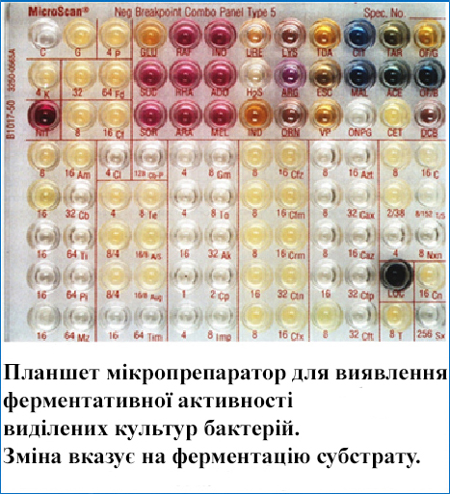
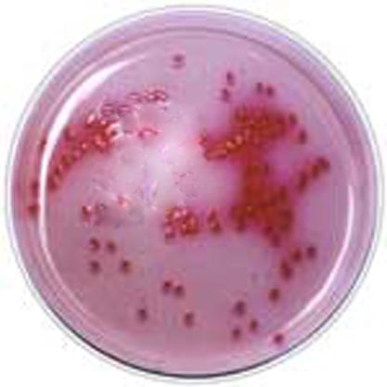
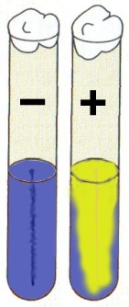
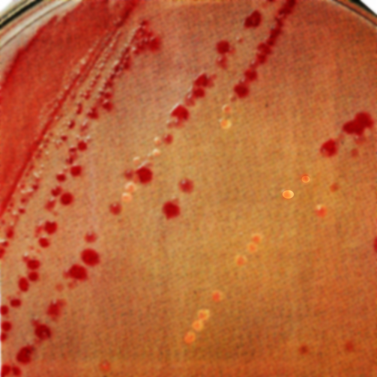
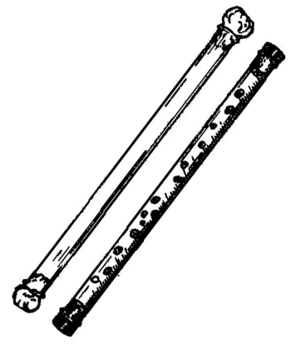
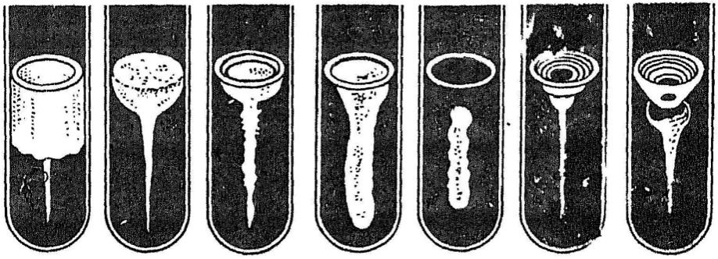
Вивчення біохімічних власивостей бактерій
Принциповий склад диф.-діагн. середовищ:
Поживна основа
Субстрат
Індикатор
Сахароза
Глюкоза
Ріст E.coli на середовище Эндо
Середовища Гісса
Колонії E. coli та S. typhi
на середовищі МакКонки
Трубки Буррі
Варіанти розріджування желатину

Slide 34
ТИПИ ДИХАННЯ бактерІй
Тип дихання | Умови аерації | Приклади | Культиву-вання
Аероби | Вільний доступ кисню | Pseudomonas aeruginosa | Термостат
Факультатив- ні анаероби | Може змінювати тип дихання на анаеробний і навпаки | Більшість патогенних бактерій | Термостат
Мікро- аерофили Капнофили | Знижений вміст О₂ Підвищений - СО₂ | Brucella abortus Helicobacter pylori | Анаеростат, спец. обладнання, средовище Кітт-Тароцці
Облігатні анаероби | Відсутність кисню | Clostridium tetani

Slide 35
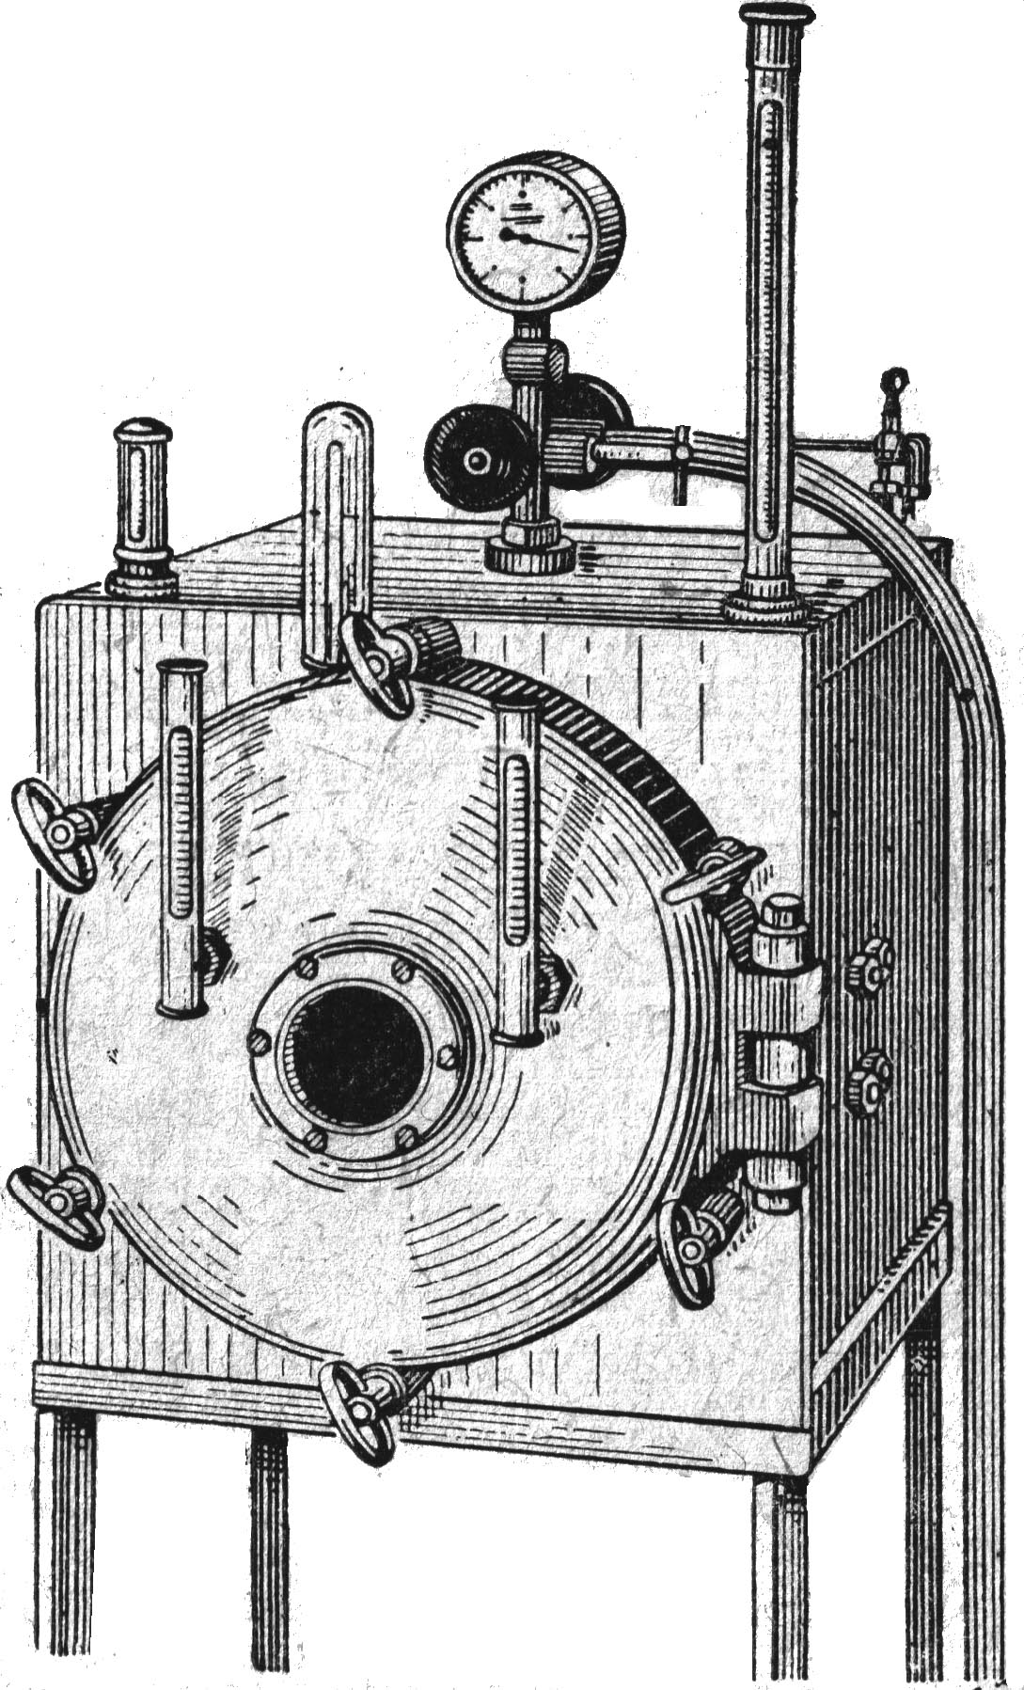
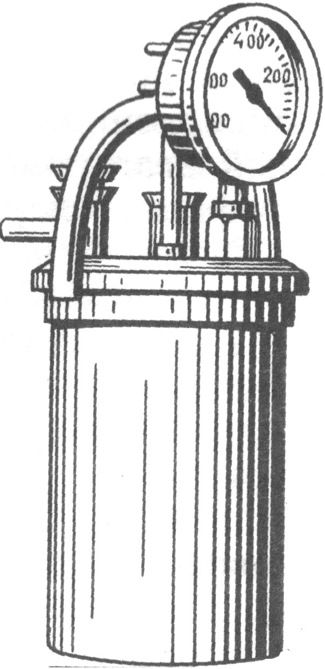
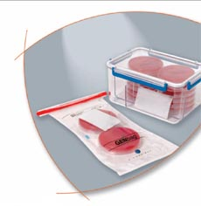
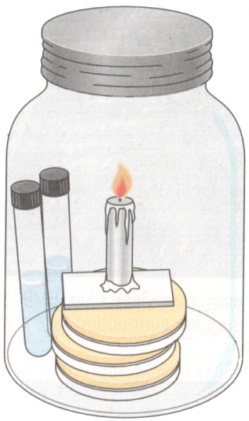

СТВОРЕННЯ АНАЕРОБНИХ УМОВ
Мікроанаеростат
Трубки Буррі
Шляхом вигорання О₂
Стаціонарний
анаеростат

Slide 36
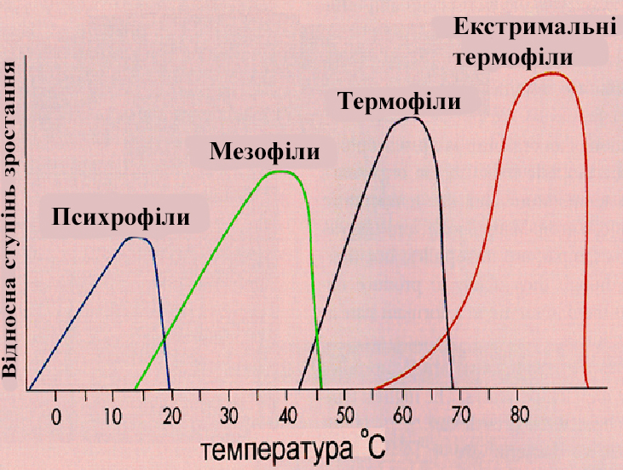
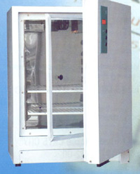
Класифікація бактерій ЗА температуроЮ оптимуму
ТЕРМОСТАТ ТС-1/80

Slide 37
Культура мікроорганізмів - це мікроорганізми, що виросли на поживному середовищі в лабораторії.
Популяція мікроорганізмів - це сукупність живих мікроорганізмів незалежно від того, отримана вона в лабораторії чи розвинулась в природних умовах в організмі хазяїна чи поза ним.
ЧИСТА КУЛЬТУРА - культура мікроорганізмів одного виду.
Штам - культура мікроорганізмів, виділена із певного джерела.
Клон - культура мікроорганізмів, отримана в результат і поділу однієї вегетативної форми.
Штами, що мають корисні властивості, є об’єктами патентування.

Slide 38
КУЛЬТУРАЛЬНІ ВЛАСТИВОСТІ БАКТЕРіЙ -
Тип живлення (вибагливість до поживних середовищ)
Тип дихання,
Температурний оптимум,
Морфологія росту на рідких поживних середовищах
Морфологія росту на твердих поживних середовищах
Морфологія колоній

Slide 39
ХАРАКТЕРИСТИКА РОСТУ БАКТЕРІЙ
на рідких поживних середовищах | На скошеному поживному агарі
Дифузне помутніння та осад | Рясний або незначний наліт
Придонно чи по стінці | У вагляді колоній, що не зливаються
У вигляді плівки | Вологий або сухий наліт
Осад у вигляді грудочки вати | Слизовий наліт
Відсутність видимих змін | Пігментований наліт

Slide 40
КОЛОНІЯ - результат розмноження ОДНІЄЇ мікробної клітини на ЩІЛЬНОМУ поживному середовищі.
ІЗОЛЬОВАНА КОЛОНІЯ – колонія, відділена від інших колоній стерильним поживним середовищем.
ПІДОЗРІЛА КОЛОНІЯ - КОЛОНІЯ, ЩО ЗА МОРФОЛОГІЄЮ ТА МІКРОСКОПІЧНОМУ СКЛАДУ СХОЖА НА КОЛОНІЮ ПАТОГЕННОГО МІКРООРГАНІЗМА.

Slide 41
МОРФОЛОГІЯ КОЛОНІЙ:
форма,
розмір,
поверхня,
характер краю,
структура,
консистенція,
колір,
мікроскопічний склад.

Slide 42
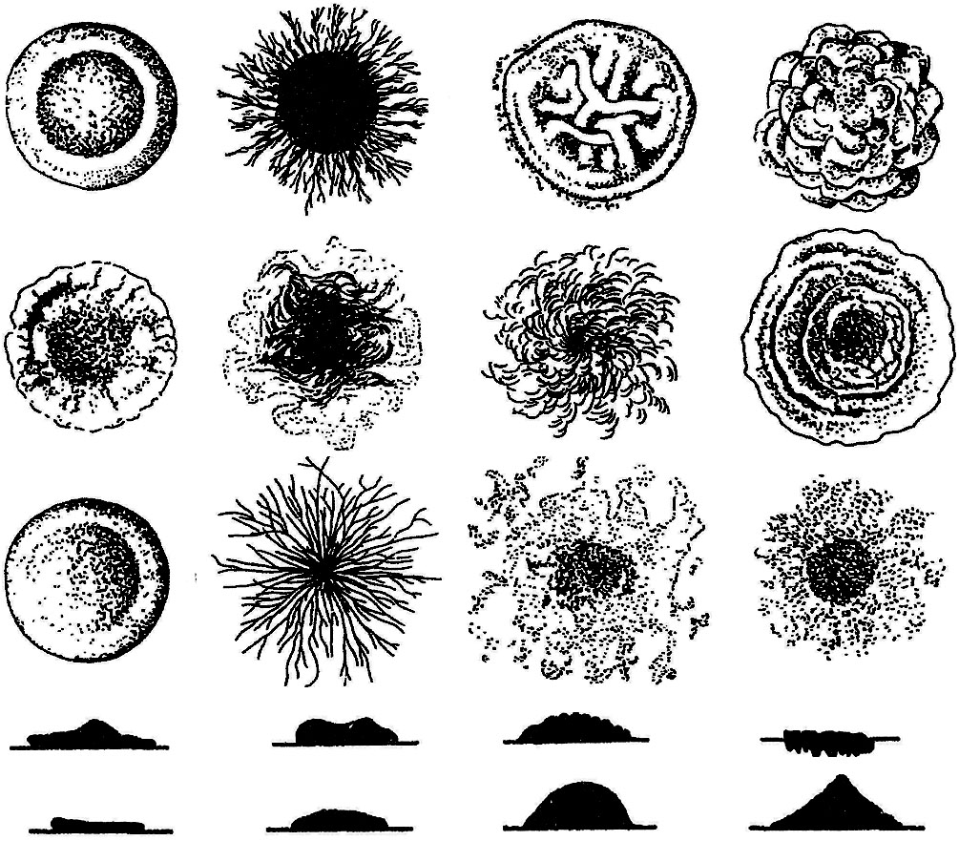
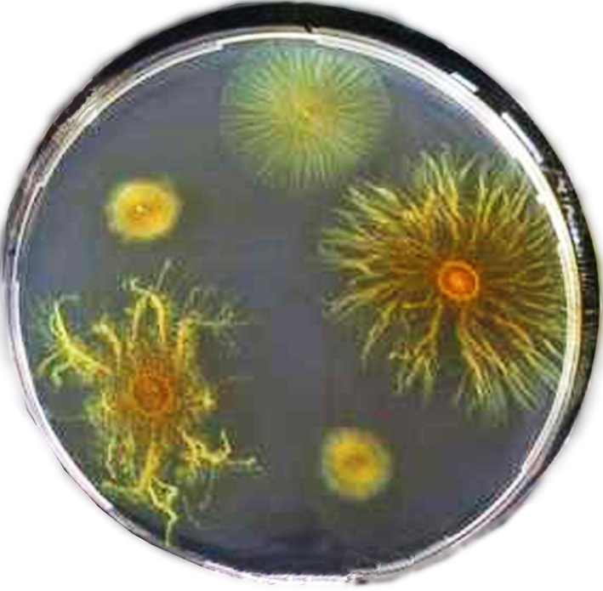
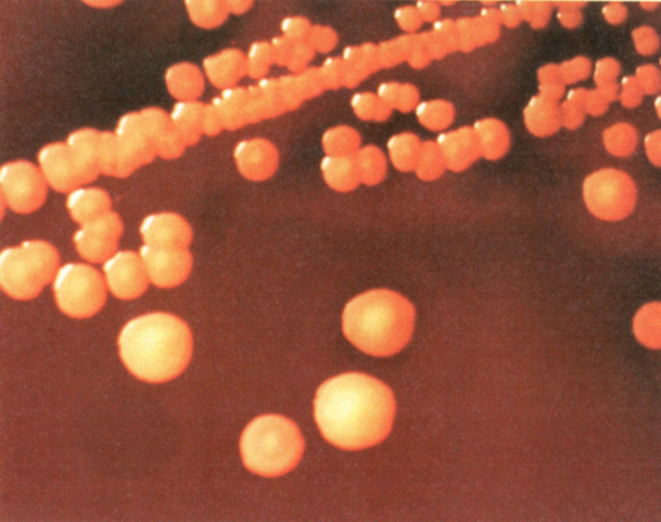
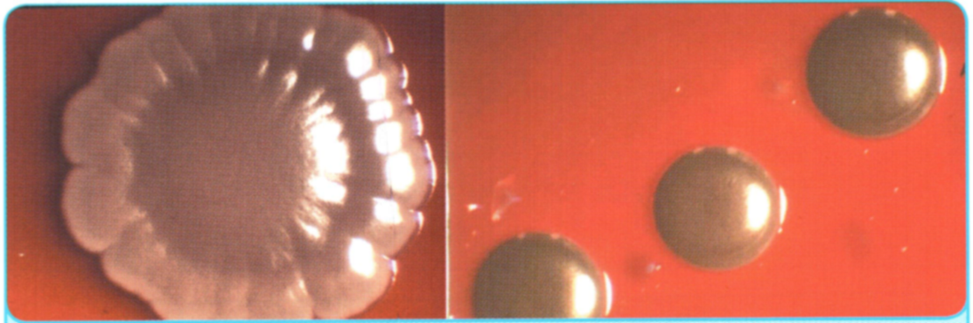
МОРФОЛОГІЯ КОЛОНІЙ
Золотистий пігмент
S. aureus
Corynebacterium diphtheriae

Slide 43
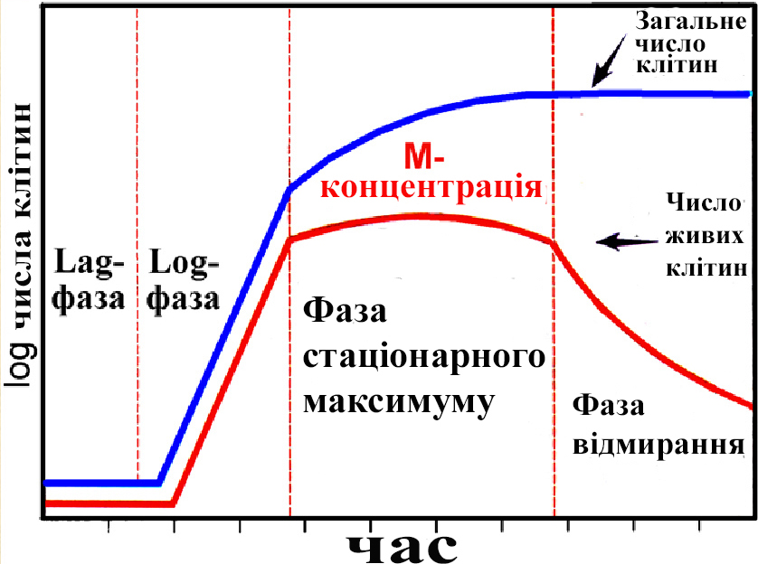
ФАЗИ РОЗМНОЖЕННЯ БАКТЕРІЙ

Slide 44
ПричинИ ГИБЕЛІ бактерІй
Виснаження поживного середовища за лімітуючими компонентами
Самоотруєння середовища продуктами метаболізму бактерій
Витрачення розчиненого в середовищі кисню
Природне «старіння» бактерій
Саморегуляція чисельності популяції

Slide 45
Генетика мікроорганізмів - наука про закони спадковості та мінливості мікроорганізмів.
Генетика мікроорганізмів - популяційна генетика, вивчає ознаки популяцій, а не окремих особин.
1 етап. Друга половина ХIХ ст – Описані основні види мікроорганізмів. Плеоморфізм – Coccobacteria septica (Негели); перемога мономорфізму (Кон, Кох).
2 етап. Перша половина ХХ ст – доведена мінливість. Мутагенна дія на дріжджі (Надсон, Філіппов, 1925).
3 етап. Початок з 1944 г., О. Ейвери, К. Мак-Лауд, М.Мак-Карти - доведено генетичну роль ДНК. Молекулярна біологія, молекулярна генетика, генна інженерія.

Slide 46
КЛАСИФІКАЦІЯ ФОРМ МІНЛИВОСТІ
ПІДСТАВА | МІНЛИВІСТЬ
згідно характеру ознак, що змінюються | морфологічних властивостей тінкторіальних культуральних біохімічних біологічних серологічних фаголізабельних бактеріоциногенних чутливості до препаратів
згідно діапазону мінливості | Внутрішньовидова неспадкова Внутрішньовидова спадкова Видоутворююча

Slide 47
ФОРМИ БАКТЕРІЙ, ЩО ФІЛЬТРУЮТЬСЯ - маленькі частки бактеріальних клітин, що проходять через бактеріальні фільтри. Існують у багатьох видів бактрій, наприклад, у коків, мікобактерій.
При посіві фільтрату на щільні середовища дають дуже маленькі колонії, які краще ростуть поруч із спеціально підсаженими великими колоніями - метод «годівниць».
При пересівах бактерії можуть зберегти свої розміри, форму та характер колоній або реверсувати до вихідного бактеріального виду.
Напевно, – це маленькі, неповноцінні, частки клітин бактерій, що знаходяться в культурі.

Slide 48
L-ФОРМИ — бактерії, частково або повністью позбавлені клітинної стінки, але життєздатні.
Буква L — перша літера назви Лістерівського інституту в Лондоні, де Кляйнебергер виявила ці форми.
L-форми виникають спонтанно або під дією пеніциліну, УФВ, рентгенівского випромінення та інше.
L-форми вкрай поліморфні, часто містять крупні вакуолі. Поділ клітин відбувається повільно та нестандартно, за рахунок брункування від поверхні клітини чи мембрани вакуолі, або за рахунок разшнуровування великих форм.

Slide 49
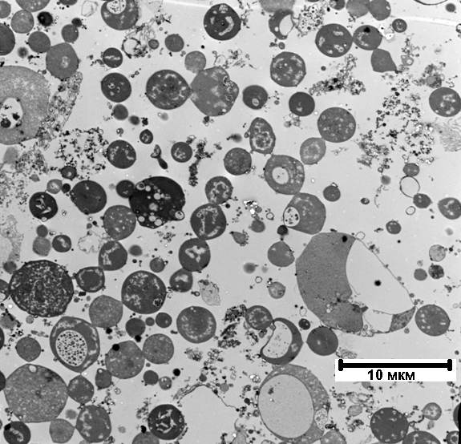
Різноманіття L-форм Bacillus subtilis

Slide 50
S – R ДИСОЦІАЦІЯ БАКТЕРІЙ
S -тип | R-тип
Колонії гладенькі, правильні, випуклі | Колонії шершаві, нерівні, сплощені
Дочірні колонії утворюються часто | Дочірні колонії утворюються рідко
Рухливі види мають ддджгутики | Джгутиків може не бути
Утворюють капсули | Капсули відсутні
Біохімічно більш активні | Біохімічно меньш активні
У патогенних видів частіше вірулентна стадія | Слабко або зовсім не вірулентна стадія
Виділяються в гострому періоді захворювання | Частіше - при хронічних формах та носійстві
Чутливі до фагу | Меньш чутливі до фагу
Фагоцитується слабо | Легко фагоцитується

Slide 51
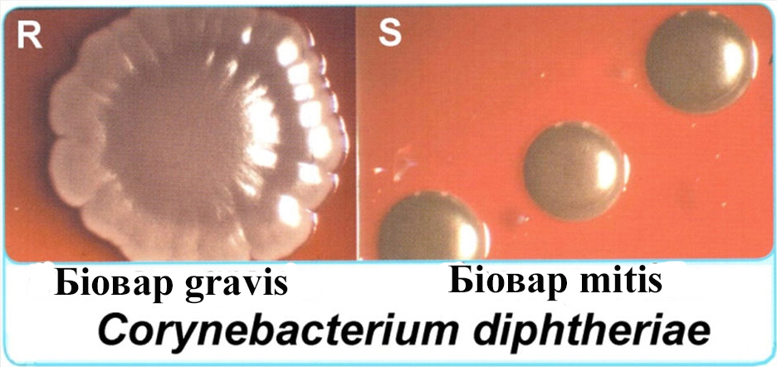
R-S дисоціація

Slide 52
ГЕН - функціональна та структурна одниця генотипа, що контролює синтез одного поліпептидного ланцюга чи молекули РНК.
ГЕНОТИП - система структур (генів), що самореплікуються та контролюють обмін речовин і здійснюють передачу ознак в ряді поколінь.
ФЕНОТИП - комбінація ознак в конкретних умовах існування.
ФУНКЦІЇ ГЕНА:
АВТОКАТАЛІЗ – самовідтворення.
ГЕТЕРОКАТАЛІЗ – регуляція метаболізму через керування біосинтезу білків - ферментів.

Slide 53
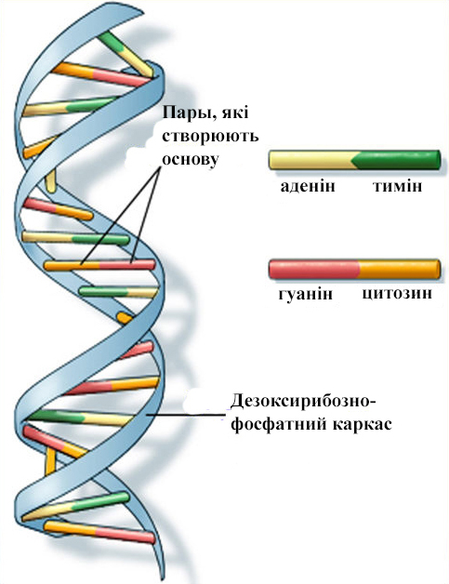
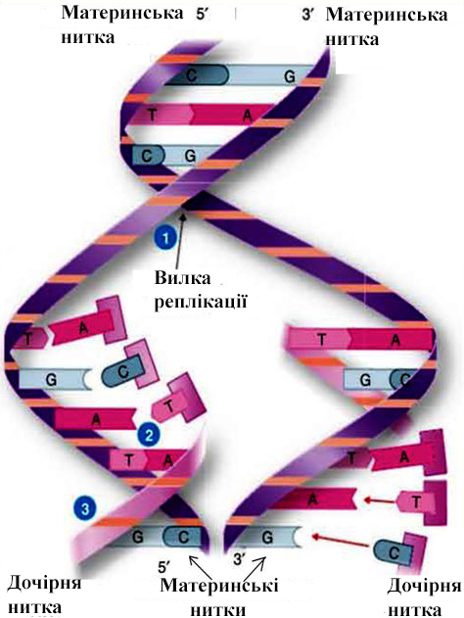
СХЕМА СТРУКТУРИ ДНК
СХЕМА РЕПЛІКАЦІЇ ДНК

Slide 54

РЕПЛІКАЦІЯ БАКТЕРІАЛЬНОГО ГЕНОМА

Slide 55


СХЕМА РЕАЛІЗАЦІЇ ГЕНЕТИЧНОЇ ІНФОРМАЦІЇ
РНК-полімераза зв’язується з ДНК
(електронограма)

Slide 56


Slide 57

ПОЗАХРОМОСОМНІ ГЕНЕТИЧНІ ЕЛЕМЕНТИ ПРОКАРІОТ
ПЛАЗМІДИ — додаткові фактори спадковості, що знаходяться поза хромосомами у вигляді кільцевих чи лінійних молекул ДНК, здатні до автономної реплікації.
ОСНОВНІ КЛАСИ ПЛАЗМІД:
R – плазміди резистентності
F – плазміди фертильності, статевий фактор
Col – плазміди бактеріоциногенності
Tox – плазміди токсигенності
Плазміди біодеградації – кодують ферменти

Slide 58

ЕЛЕКТРОНОГРАМА ПЛАЗМІДИ Bacteroides fragilis,
що кодує резистентність до клінодоміцину

Slide 59

гени

Slide 60
КЛАСИФІКАЦІЯ МІНЛИВОСТІ ЗА МЕХАНІЗМОМ
МУТАЦІЙНА: - спонтанні - индуковані АДАПТИВНА: - модифікаційна - тривалі модифікації КОМБІНАТИВНА: - трансформація - трансдукція - лізогенна конверсія - кон’югація

Slide 61

ТЕСТ РЕПЛІК
показує, що в эволюції головну роль відіграє ГЕНЕТИЧНА МІНЛИВІСТЬ
І СЕЛЕКЦІЯ,
а не поступова адаптація до факторів зовнішнього середовища.
НЕЗАКРІПЛЕНІ В ГЕНОТИПІ ЗМІНИ НЕ УСПАДКОВУЮТЬСЯ!

Slide 62


ДОСЛІД ГРІФФІТСА
ТРАНСФОРМАЦІЯ

Slide 63

СТРУКТУРА ФАГА E. coli

Slide 64

Взаємодія фагу та бактерії
Трансдукція

Slide 65

Кон’югація

Slide 66


F- плазміда Кон’югація

Slide 67

КАРТУВАННЯ ГЕНІВ КОН’ЮГАЦІЇ

Slide 68


Slide 69

ТИПОВА ПРОЦЕДУРА ГЕНЕТИЧНОЇ МОДИФІКАЦІЇ
ПРИНЦИП: Ген з клітини одного орга-нізму може бути вбудований в клітину іншого організму і експресуватися в цій клітині.
Генетично модифі-ковані клітини можуть бути використані для виробництва різних корисних продуктів.

Slide 70
БІОТЕХНОЛО́ГІЯ — дисципліна, яка вивчає можливості використання живих организмів, їх систем або продуктів їх життєдіяльності для вирішення технологічних завдань, а також можливості створення живих организмів з необхідними властивостями методом генної інженерії.
ГЕННА ІНЖЕНЕ́РІЯ— сукупність прийомів, методів і технологій отримання рекомбінантних РНК і ДНК, виділеня генов із організму (клітин), здійснення маніпуляцій з генами і введення їх в другі організми.
Геннна інженерія є інструментом біотехнології, використовуючи методи молекулярної і клітинної біології, цитології, генетики, мікробіології, вірусології.

Slide 71

Приклад генної інженерії

Slide 72
ПОЛІМЕРАЗНА ЛАНЦЮГОВА РЕАКЦІЯ
Керрі Мюлліс, 1983 р. Нобелівська премія 1993 р.
ПЛР – метод ампліфікації ДНК
in vitro, за допомогою якого за декілька годин можна розмножити специфічну ділянку ДНК в мільярди разів.
В основі метода ПЛР лежить комплементарна добудова ДНК матриці за допомогою фермента ДНК-полімерази - реплікації ДНК.

Slide 73


ПЛР – дослідження має 3 стадії:
Виділення ДНК із зразків;
Проведення полімеразної ланцюгової реакції;
реєстрація результатів (методом электрофорезу в агарозному гелі та ін.)
поз. негатив
АМПЛіФіКАТОР ДЛЯ ПЛР
ЕЛЕКТРОФОРЕТИЧНИЙ ОБЛІК ПЛР

Slide 74

ВИХІДНІ КОМПОНЕНТИ ПЛР

Slide 75
ЕТАПИ ПЛР
1 етап: Денатурація ДНК (розплетення подвійної спіралі). 90 - 95 °С, 30 - 40´´
2 етап: Приєднання праймерів (відпалювання) до специфічних ділянок на протилежних ланцюгах ДНК. 60 - 65 °С, 20 - 60´´
3 етап: Добудова ДНК від 5´- кінця до 3´ - кінцю ланцюга у протилежних напрямках з ділянок приєднання праймерів. Матеріалом слугують дезоксирибонуклеотид-трифосфати (дНТФ), синтез каталізується ферментом Taq-полімеразою 70 - 72 °С, 20- 40´´

Slide 76


Slide 77


Slide 78
ПРЕВАГИ ПЛР-ДІАГНОСТИКИ
Універсальність.
Висока специфічність.
Висока чутливість.
4. Малий об’єм біологічного матеріалу.
5. Можливість діагностики не тільки гострих, але й латентних інфекцій.
НЕДОЛІКИ:
Ампліфікується ДНК як живого мікроорганізму, так і того, що загинув (рішення – виявлення рибосомальної РНК).
Висока чутливість (рішення - метод кількісного виявлення ДНК (Real-time PCR).
3. Відмінності при використанні різних тест- систем.

